Slide 1
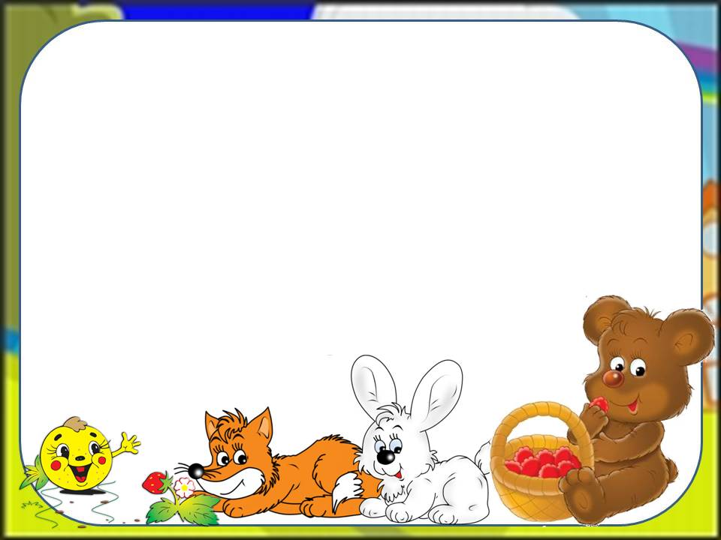
Проект
«Живой мир планеты .»
Познавательно-творческий проект.

Slide 2
Тип проекта: познавательный -творческий.
Сроки проведения: долгосрочный
Участники проекта : дети логопедической группы, воспитатели, логопед, родители.

Slide 3
Актуальность выбранной темы:
Чувство сострадания и сопереживания определяет действенное отношение детей к природе, выражающееся в готовности проявить заботу о тех, кто в этом нуждается. Очень важно показать детям, что по отношению к животным они занимают позиции более сильной стороны и поэтому должны заботиться о них, беречь. Необходимо помнить о том, что зачастую небрежное, а порой и жестокое отношение взрослых и детей к животным объясняется отсутствием у них необходимых знаний.

Slide 4
ОЖИДАЕМЫЙ РЕЗУЛЬТАТ:
Дети должны получить первичные представления о многообразии животного мира планеты, их местах обитания, значении и знать их условия обитания. - Иметь простейшие представления о мероприятиях, направленных на охрану жизни исчезающих животных. Активное включение родителей в педагогический процесс ДОУ, укрепление заинтересованности в сотрудничестве с детским садом.

Slide 5
ЦЕЛЬ ПРОЕКТА
Расширение представлений дошкольников об окружающем мире, развитие познавательных интересов к природе. Формирование чувства удивления и восхищения животным миром.

Slide 6
Задачи проекта
Образовательные: закреплять и пополнять знания о животных мира; уточнять представления о классификации животных; знакомить с повадками животных; расширять знания об особенностях внешнего вида, жизненных проявлениях, особенностях приспособления(линька, спячка); объяснить, что в природе всё взаимосвязано, в ней нет «лишних» или «вредных» животных; закреплять умения отгадывать загадки о животных и придумывать свои.
Развивающие: -развивать и поощрять в детях познавательную активность, интерес к познанию нового; -развивать логическое мышление, умение делать умозаключения; -развивать умение строить высказывания типа рассуждения; -развивать воображение. -развить любознательность и познавательную активность детей; -развить потребность в самореализации в разных видах деятельности;
Воспитательные: -воспитывать гуманизм, бережное отношение к животным, доброту, отзывчивость. -формирование у детей экологически осознанного отношения к природе.

Slide 7
Методы проекта:
Наглядные:
Демонстрация видеофильмов, мультфильмов, показ иллюстраций .
Словесные:
Беседа, объяснения, рассказ , чтение литературы,
словесные инструкции.
Практические: Художественно- эстетическое развитие детей.

Slide 8
I этап Подготовительный:
Реализации проекта: Подготовительный этап: Подготовка материалов и литературы по теме проекта. Подготовка педагогов. Составление плана реализации проекта. Знакомство родителей с целями и задачами проекта. Вовлечение родителей для помощи проведения данного проекта

Slide 9
II этап. Основной ( практический)
Основной ( практический) этап: Изготовление макетов; изготовление и приобретение животных для макетов; работа с познавательной и художественной литературой (подбор иллюстраций, книг, загадок, стихотворений по темам); оформление книжного уголка; оформление экологического уголка; работа с энциклопедиями; оформление альбома «В мире животных» ;разучивание с детьми стихотворений о животных, подбор дидактических игр; вопросов для бесед; конспекты занятий.

Slide 10
Обобщение знаний о диких животных средней полосы России.
Начнём наше воображаемое путешествие с выяснения того, что наша страна Россия очень велика. Мы живём в Московской области. Будем называть это «средней полосой России». Вспомним, каких животных здесь мы знаем.
Знакомство с животными жарких стран.
Для введения в тему вспомним доктора Айболита (из одноимённой сказки К. Чуковского) и его путешествие в Африку на реку Лимпопо. Найдём на глобусе Африку. Отправимся в воображаемое путешествие в гости к кенгуру в Австралию (найдём на глобусе Австралию) , вспомним историю о Маугли, который жил в далёкой азиатской стране Индии.
Знакомство с животным миром полярных районов Земли.
Для введения в тему почитаем несколько коротких рассказов из книжки Г. Снегирёва «Про пингвинов». Найдём на карте и глобусе часть света – Антарктиду. Найдём на карте и глобусе земли Крайнего Севера. Поговорим о суровом климате, полярной ночи и северном сиянии, о тундре, ледяной пустыне.

Slide 11
Формы работы и виды деятельности в ходе реализации проекта.
Обобщение знаний о диких животных средней полосы России, знакомство с животными жарких стран, знакомство с животным миром полярных районов Земли в ходе непосредственной образовательной деятельности
Дидактические игры
Чтение художественной литературы
Утренние беседы, рассуждения
Работа в книжном уголке
Сюжетно-дидактические игры
Работа с родителями
Просмотр мультфильмов
Строительные игры
Оформление альбомов о животном мире
Игра- соревнование.

Slide 12
Взаимодействие с родителями:
-изготовление макетов: «Пустыня», «Ферма», «Арктика», «Лесные жители».
-создание книжки-млышки о животных
-участие в выставке «Птицы из бросового материала»
-просмотр дома телепередач «Диалоги о животных», рассматривание книг, энциклопедий

Slide 13
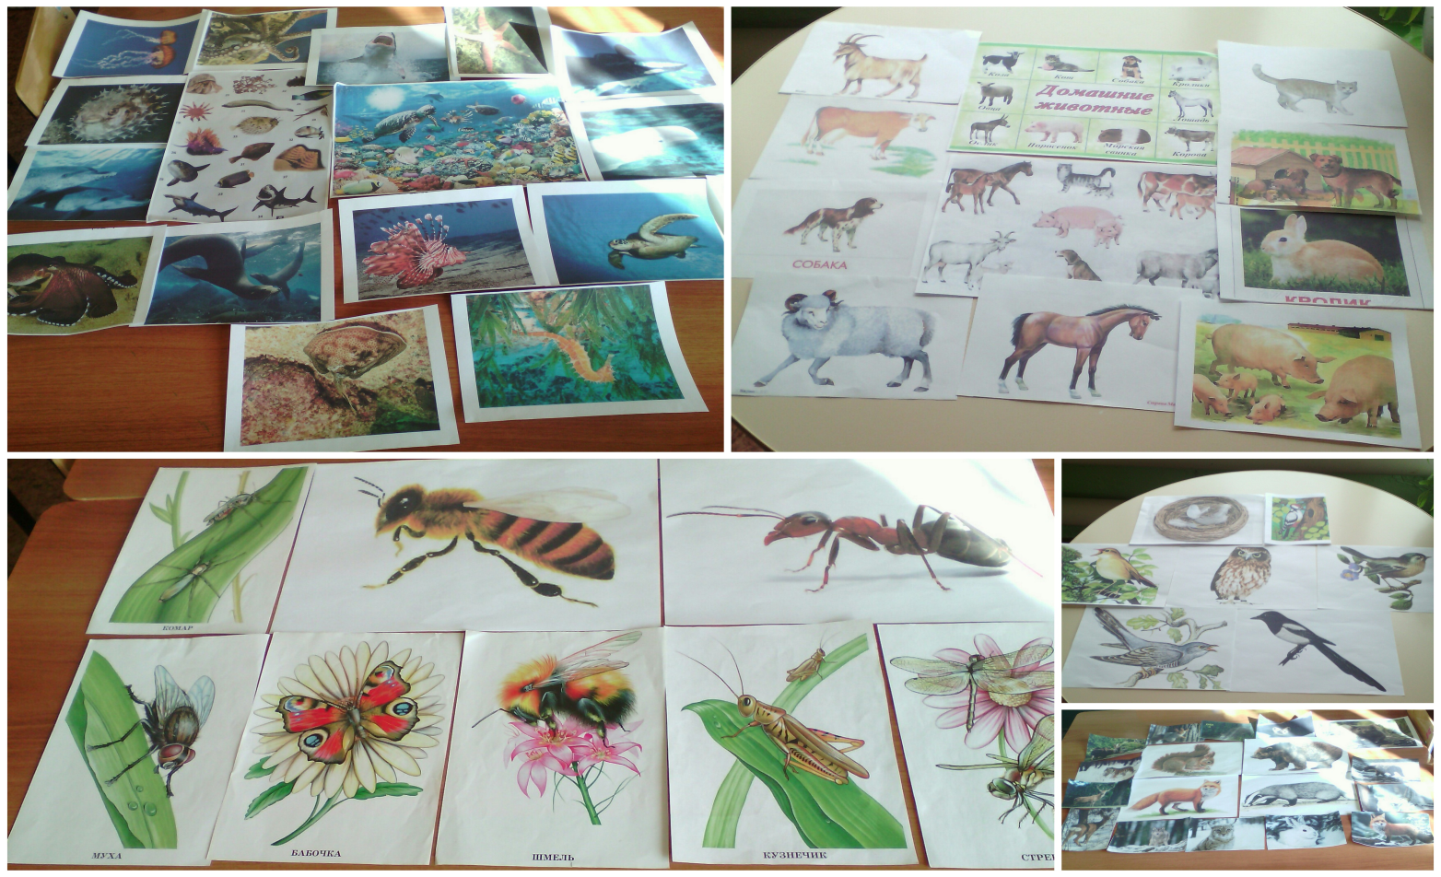
Выставка иллюстраций

Slide 14
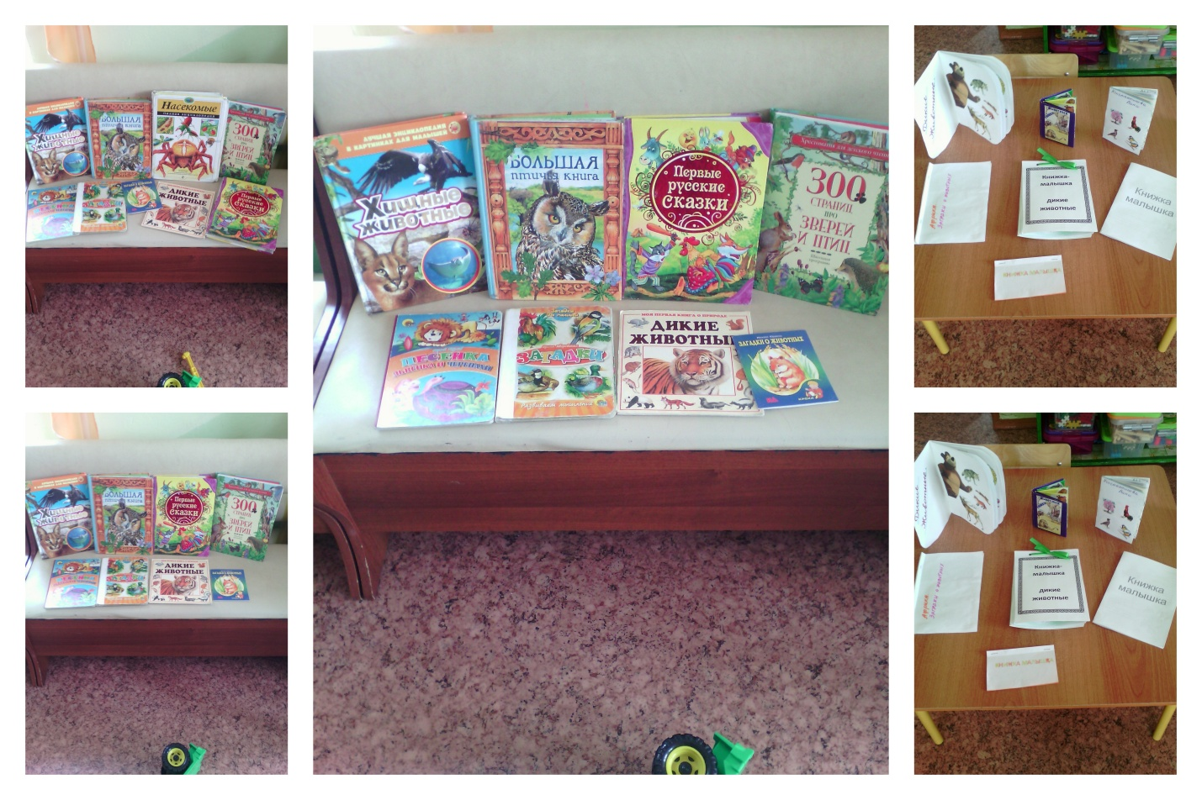
Работа в книжном уголке

Slide 15
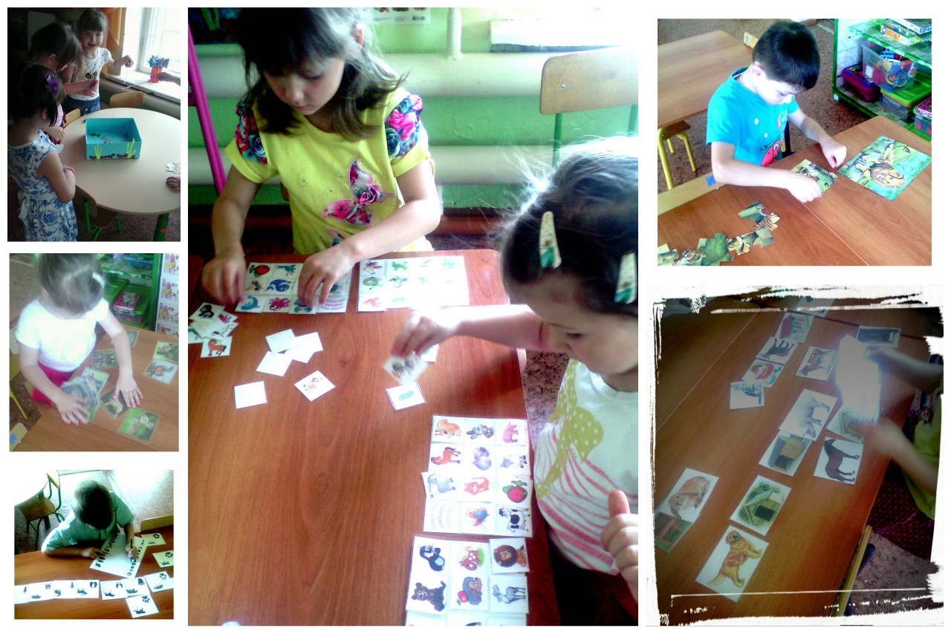
Дидактические игры

Slide 16
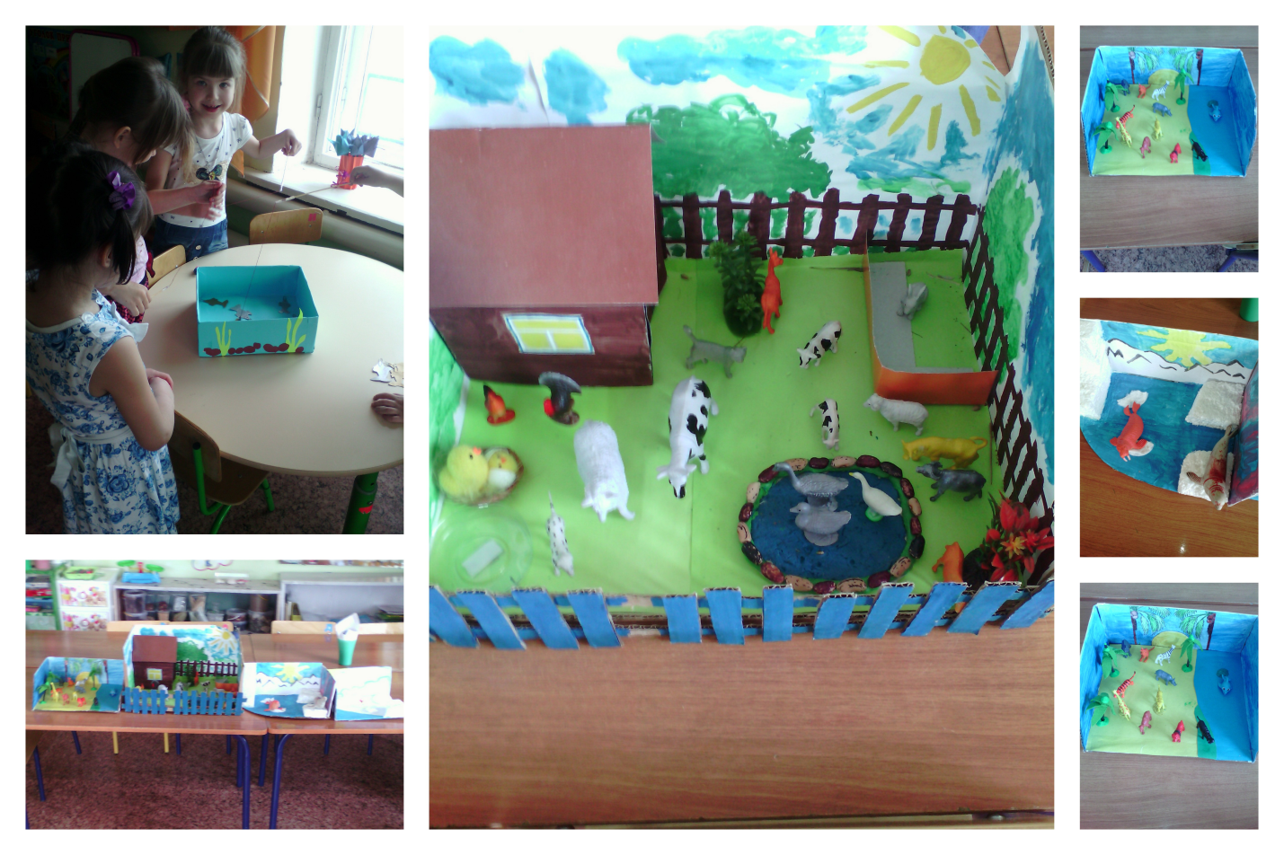
Работа с родителями по созданию макетов.

Slide 17
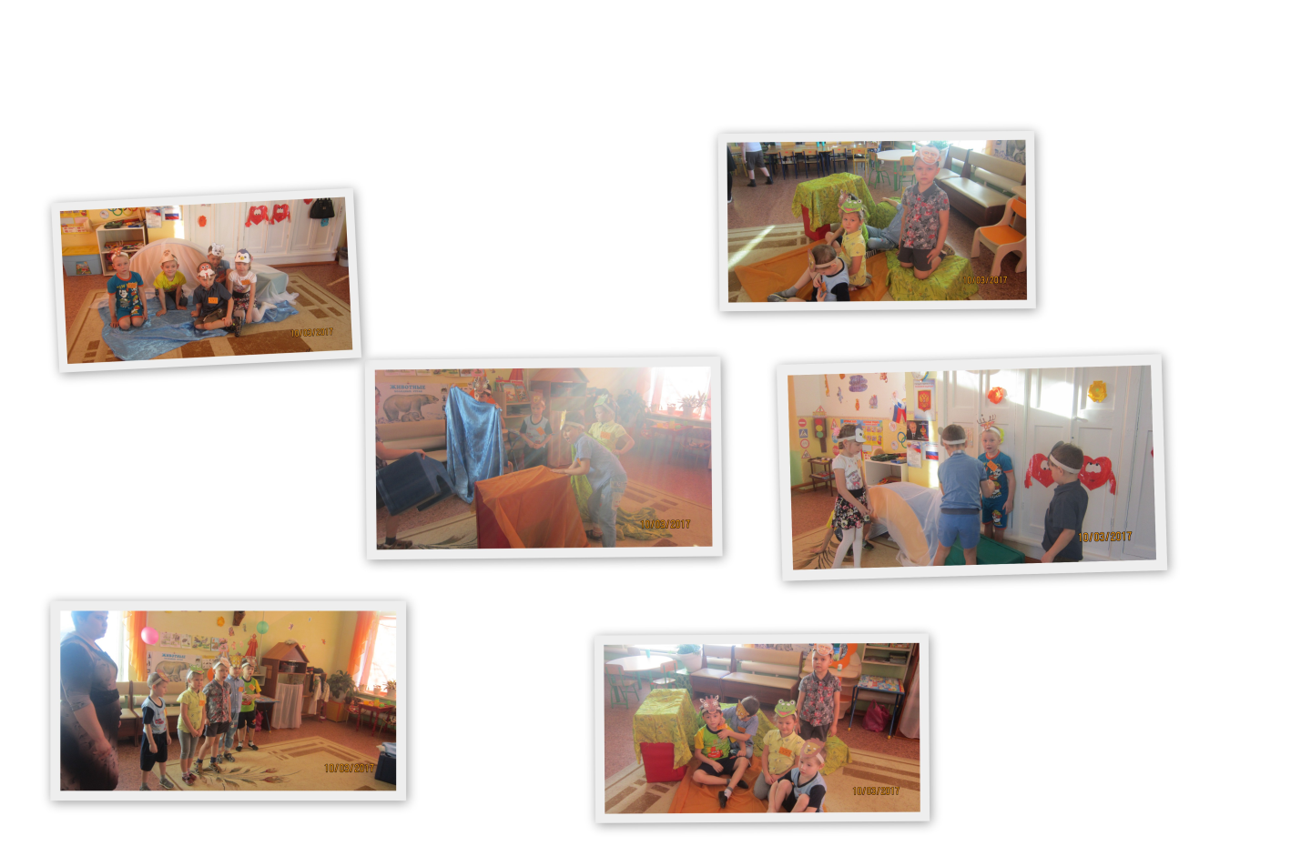
Сюжетно-ролевые игры

Slide 18
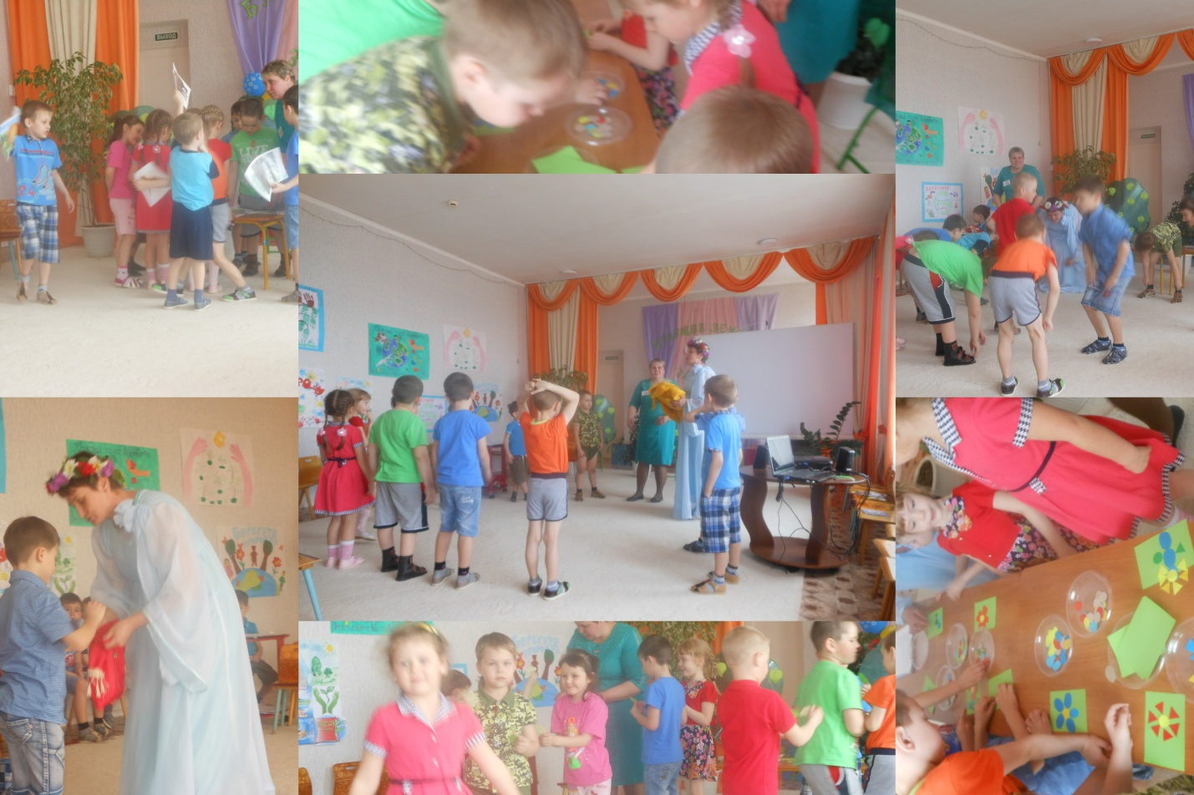
Итоговое мероприятия «Лесная сказка»

Slide 19
III этап – Заключительный
- Раскрепощение детей.
- Развитие элементов актёрского мастерства.
- Выразительность речи.
- Сплочённость детского коллектива.
- Вовлечение в проектную деятельность родителей.
- Доброжелательность во взаимоотношениях между детьми.
- Деятельность по осуществлению проекта.

Slide 20
РЕЗУЛЬТАТЫ РЕАЛИЗАЦИИ ПРОЕКТА:
Главным итогом проведения проекта стало понимание ребенка. В необходимости существования на земле животных и бережное отношение к ним. Проект позволил ребенку углубить и накопить знание, расширить представление о повадках и потребностях животных. Развить внимательное чуткое отношение ко всему живому. Ребенок получил простейшие представление о мероприятиях. Которые направленных на охрану жизни животных.

Slide 21
Спасибо за внимание.

